Slide 1
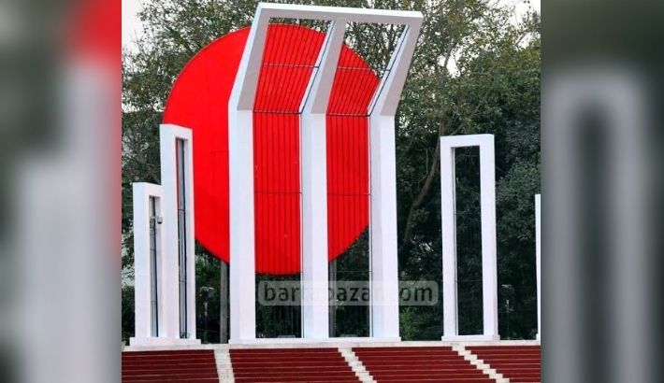
ভাষার মাসে ভাষা শহিদদের প্রতি শ্রদ্ধা জানিয়ে আজকের পাঠে সবাইকে আমন্ত্রণ জানাচ্ছি ।

Slide 2
পরিচিতি
শিক্ষক
পাঠ
শ্রেণি-পঞ্চম
বিষয়- বাংলাদেশ ও বিশ্বপরিচয়
অধ্যায়- ২
পাঠ-ব্রিটিশ শাসন
পাঠ্যাংশ- ১৭৫৭ সালের পলাশির যুদ্ধ ।
পৃষ্ঠা-১৪ ও ১৫
দেওয়ান রেজাউল হাসান
সহকারি শিক্ষক
বারপাখীয়া রথীন্দ্রপাড়া স প্রা বি দেলদুয়ার,টাঙ্গাইল।
E-mail:drezaulhassan@gmail.com

Slide 3
শিখনফল-
১৫.১.১- ব্রিটিশ ঔপনিবেশিক শাসন ( শাসনকাল , আগমনের কারণ ,ঔপনিবেশিক
শাসনেরপ্রভাব,স্বাধীনতা আন্দোলন,১৯৪৭-এর স্বাধীনতা ) সম্পর্কে সংক্ষেপে
বলতে পারবে ।

Slide 4
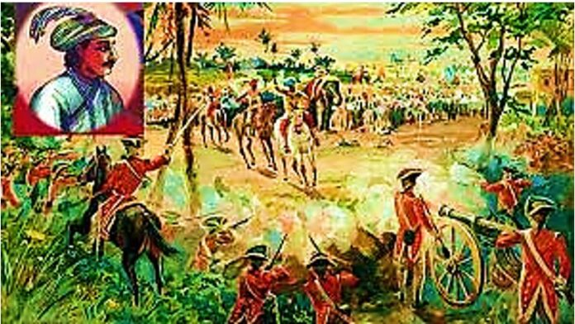
এখন আমরা একটি ছবি দেখব
ছবিতে আমরা কী দেখতে পেলাম

Slide 5
আমরা আজকে আলোচনা করব
পলাশির যুদ্ধ

Slide 6
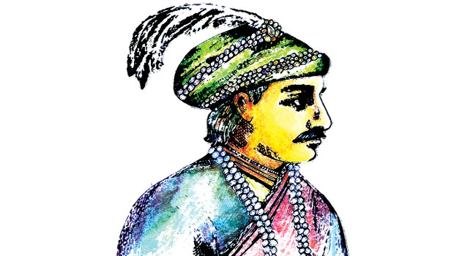
ছবিটি দেখে কী আমরা বুঝতে পারছি , ছবিটি কার?-
নবাব সিরাজ-উদ-দৌলা

Slide 7
মীর জাফর
ঘষেটি বেগম
জগৎশেঠ

Slide 8
কারা এদেশে বাণিজ্যের জন্য এসেছিল?
ইউরোপীয় বণিক

Slide 9
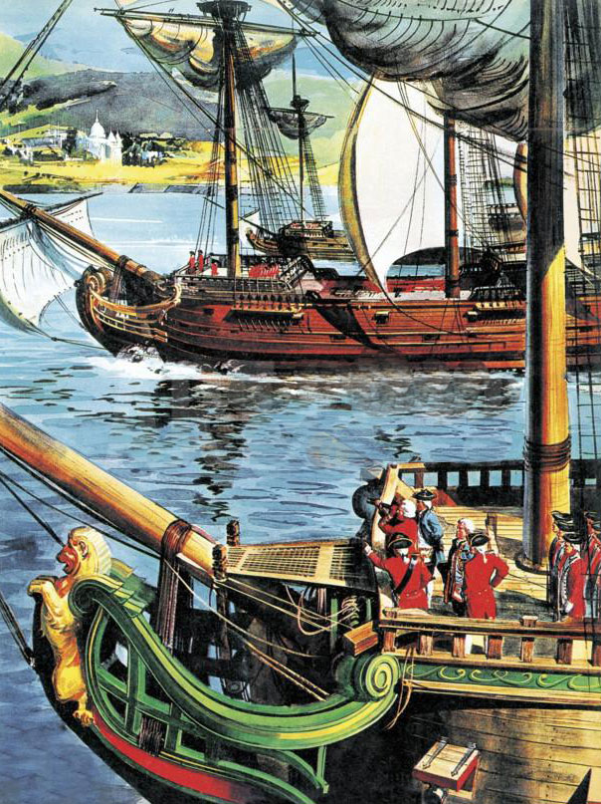
১.ইংরেজরা ভারতে আসার উদ্দেশ্য কী ছিল?
বাণিজ্যের উদ্দেশ্যে

Slide 10
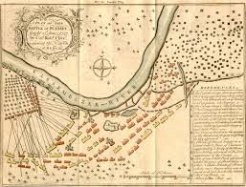
এটা কিসের ছবি ?
মানচিত্রটি কোন জায়গার ?
পলাশির প্রান্তর

Slide 11
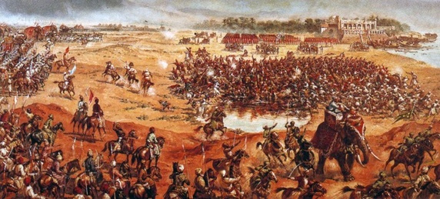
এখানে কি হচ্ছে ?
যুদ্ধ হচ্ছে

Slide 12
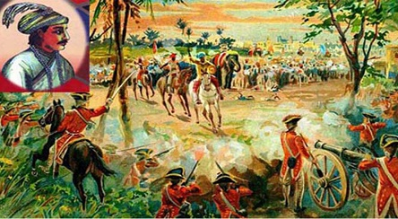
কাদের মধ্যে যুদ্ধ ?
নবাব ও ইংরেজদের মধ্যে যুদ্ধ

Slide 13
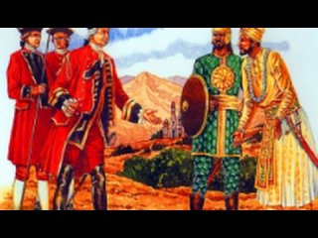
নবাবের বিরুদ্ধে ষড়যন্ত্র করে কে ?
বিশ্বাসঘাতক মীর জাফর

Slide 14
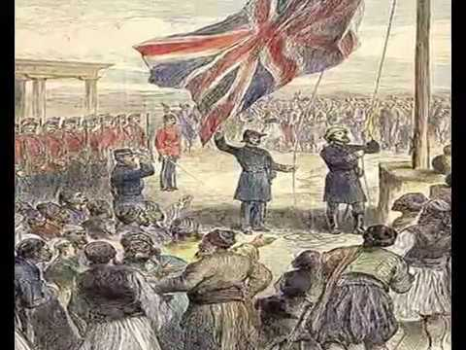
পলাশির যুদ্ধে কী হয়েছিল ?
ইংরেজদের বিজয় লাভ

Slide 15
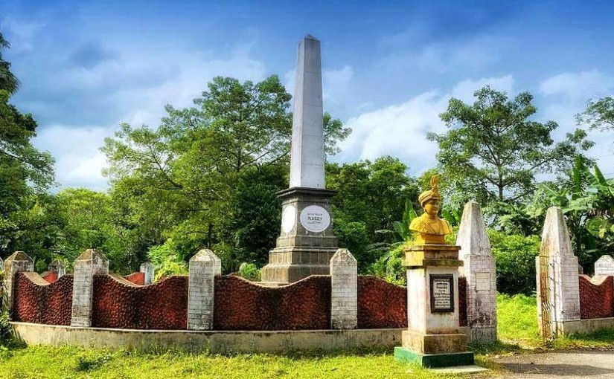
এটি একটি বিশেষ ব্যক্তির প্রতিকৃতি বলতো তিনি কে ?
বাংলার শেষ নবাবের প্রতিকৃতি

Slide 16
পাঠ্যবইয়ের ১৪ ও ১৫ পৃষ্ঠা বের করে ছবি দেখ ও পড় ।

Slide 17
দলীয় কাজ
সবুজ দল
২টি দেশীয় বণিকের নাম লিখ ।
লাল দল
কয়েকটি ইউরোপীয় বণিকের নাম লিখ ।

Slide 18
শূণ্যস্থান পূরণ কর ।
১। বাংলার শেষ স্বাধীন নবাব ছিলেন ...................।
২ । পলাশির যুদ্ধ শুরু হয় ১৭৫৭ সালের ...................।
৩ । নবাবের খালা ঘষেটি বেগমের স্বামী ………….।

Slide 19
১ । কতো বছর ইংরেজদের শাসন প্রতিষ্ঠিত ছিল ?
২।তাদের আগমনের কারণ কি ?
৩। কারা ইংরেজদের পক্ষে যোগ দেয়?
৪। কেন ইংরেজরা এ দেশে এসেছিল?
৫। কতো সালে ব্রিটিশরা ইস্টিইন্ডিয়া কোম্পানি প্রতিষ্ঠা করে ?

Slide 20
বাড়ির কাজ
১.বাংলার শেষ নবাবের নাম কি ?
২. চারটি বাক্যে তার পরাজয়ের কারণ লিখে আনবে ।

